Slide 1
9．観光集客
314

Slide 2
1 総論
改革前の状況
関空の機能強化が図られず、来阪外国人数の伸び悩みなどの課題が生じていた。また、観光施策は主に行政主導の企画立案であり、府市それぞれが類似の観光施策を展開しており、府市共通の観光戦略を持ち合わせておらず、大阪全体の集客力・発信力が分散。
改革の取組、成果
関空のLCC拠点化やインバウンド受入機能の強化を図るとともに、府市で「大阪都市魅力創造戦略」を策定。さらに、効果的な集客や海外への情報発信を展開するため、大阪観光局を設立し、元観光庁長官を理事長に招聘。大阪観光局による戦略的なマーケティングのもと､都市魅力の向上と情報発信､観光客の受入環境整備を推進。その結果、コロナ禍以前まで、アジアを中心に来阪外国人旅行者数や観光消費額が増加するなど、インバウンド関連指標は大幅に上昇。
2020年1月以降、新型コロナウイルス感染症の世界的な感染拡大により、人の移動や集客が制限され、インバウンド需要がほぼ消失したが、依然、アジアや欧米豪では日本への旅行ニーズは高い。コロナ前から積極的に観光DXを進めてきた大阪観光局の強みを活かすとともに、「日本観光のショーケース化」や「ペットツーリズム」など、大阪独自の取組を新たに推進。
今後の取組
今後は、With／Afterコロナにおける重点活動として、国内旅行客の誘致強化や、密を回避した観光スタイルの構築、大阪観光局と大阪府・市との更なる連携強化など、取組を推進。
315

Slide 3
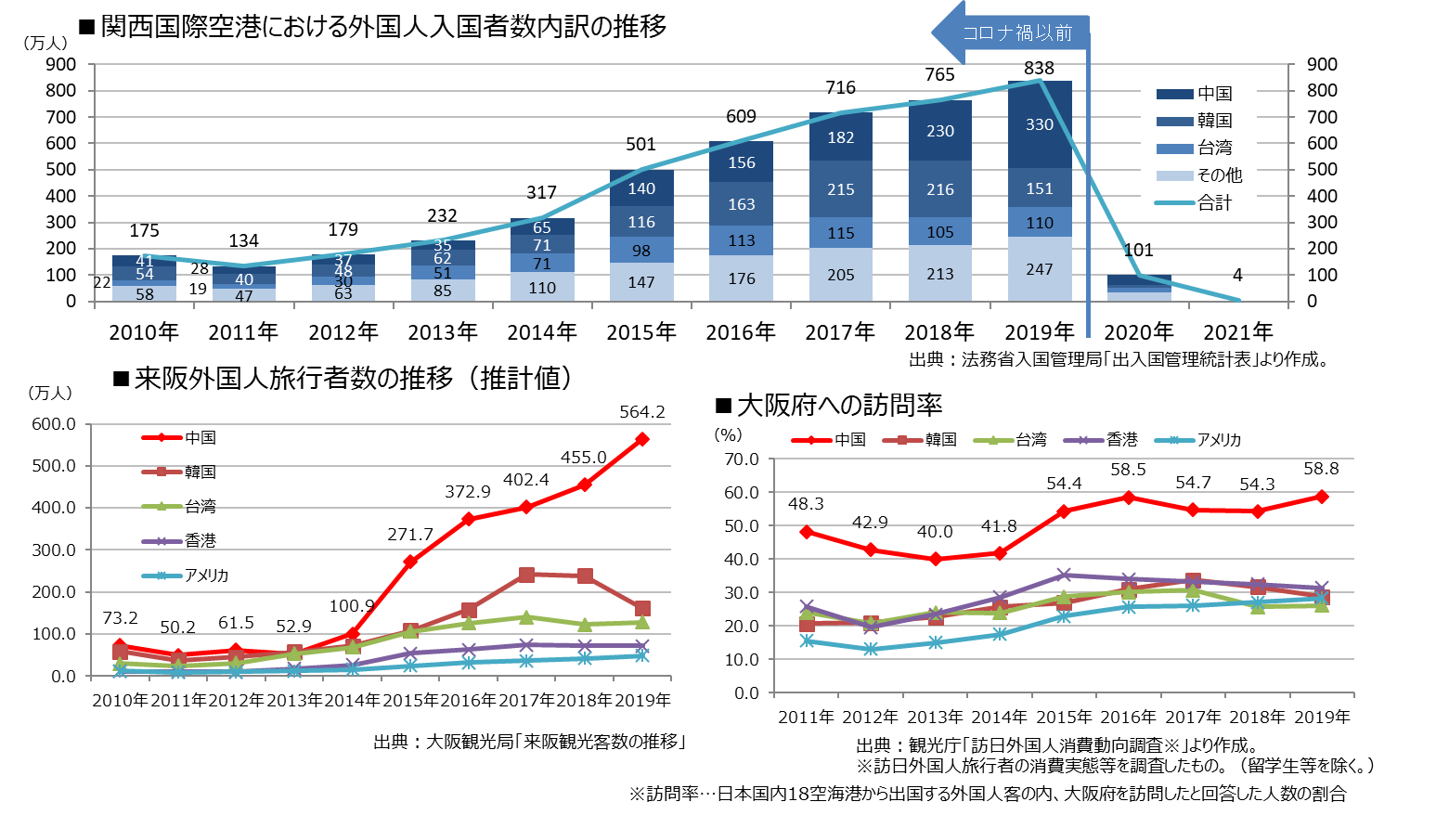
2 現状
〇関空のLCC拠点化等を背景に、関空の外国人入国者数はアジアを中心に過去最高の
838万人を記録。来阪外国人旅行者数についても、2015年を境に中国や韓国からの
旅行者が飛躍的に増加。
316

Slide 4
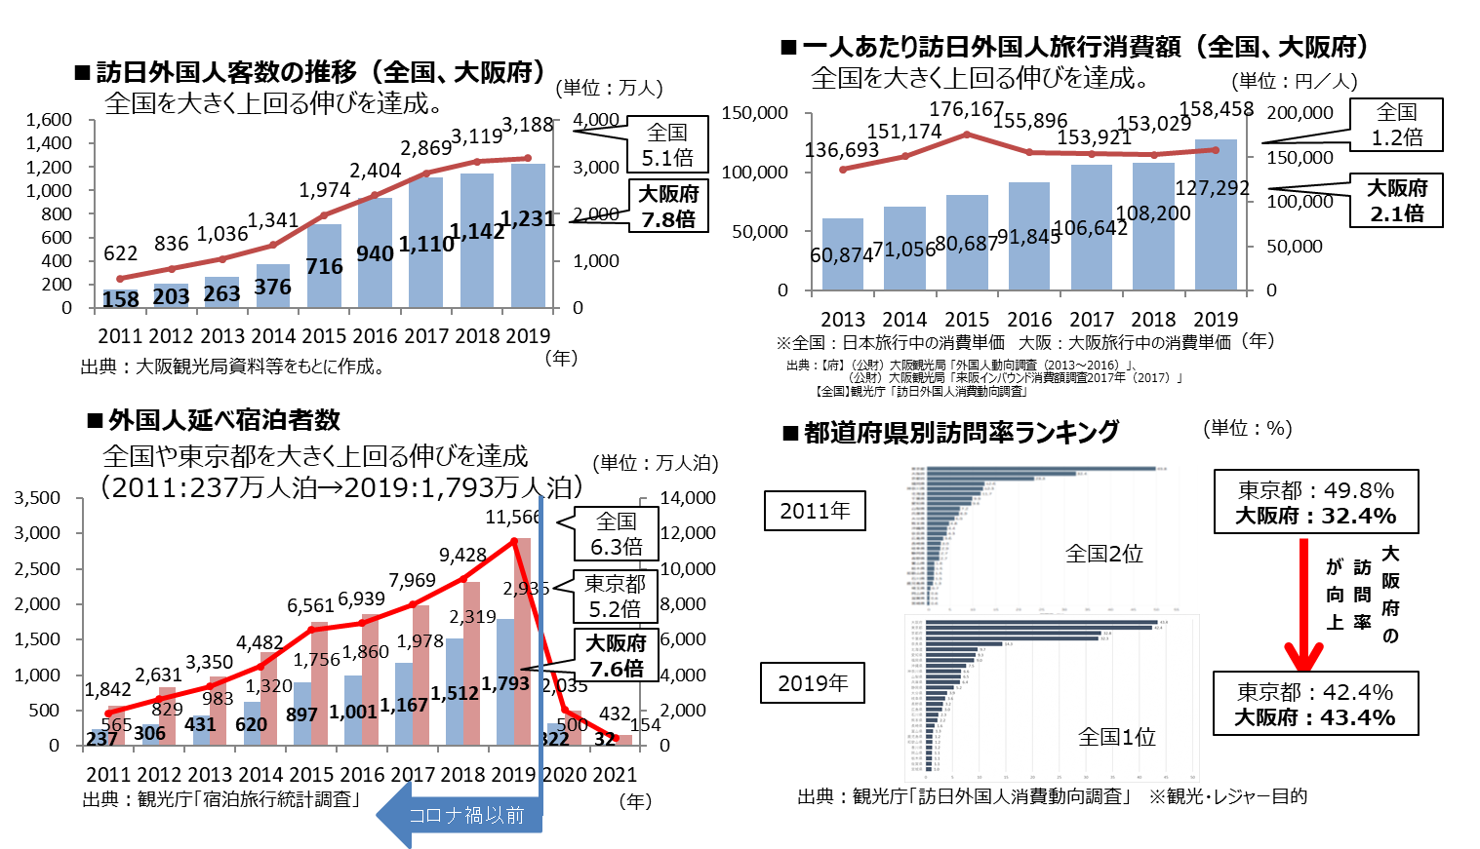
2 現状
○コロナ前までは、関空のLCC就航拡大等や、府・市・経済界が一体となって大阪観光局を設立するとともに、都市魅力の創造・発信を推進してきたこと等により、アジアを中心に来阪外国人旅行者数や観光消費額が増加するなど、インバウンド関連指標は大幅に上昇。
○2020年以降、新型コロナウイルス感染症の世界的な感染拡大により、人の移動や集客が制限され、インバウンド需要がほぼ消失した。
317

Slide 5
３ 主な改革の取組経過
（年度）
 | ～2012 | 2013 | 2014 | 2015 | 2016 | 2017 | 2018 | 2019 | 2020 | 2021 | 2022～
(1)関空の機能向上
(2)オール大阪での推進 体制の整備
(3)都市魅力の 向上・発信
(4)受入 環境の整備
第2
ターミナル
(LCC専用)
運用開始
全国初
リムジンバス
24H運行
開始
LCC専用ターミナルビル供用開始
第１
ターミナル
改修工事
着工
新国内線
エリア
オープン
大阪都市
魅力創造
戦略の策定
大阪観光局の設立
大阪観光局を大阪版
ＤＭＯとして
機能強化
大阪MICE
誘致戦略の策定
大阪マラソンスタート
(2011)
水と光のまちづくり
推進会議設置
御堂筋
シンボルイヤー
イベント開催
水都大阪
コンソーシアム
の設立
ラグビー
ワールドカップ2019
大阪開催
「大阪
都市魅力
創造戦略2025」
策定
大阪中之島美術館開館
大阪来てな！キャンペーン
実施
大阪城
ＰＭＯ事業
スタート
大阪文化
芸術フェス
開催
天王寺公園
エントランスエリア
（てんしば）
オープン
大阪府
ナイト
カルチャー
発掘・創出
事業実施
世界一
御堂筋
イルミネーション
ギネス認定
宿泊税導入
OsakaFree Wi-Fi
設置促進事業
「感染症拡大のリスクを抑え、MICEを開催するための主催者向けガイドライン」策定
トラベル
サービス
センター大阪設置
宿泊施設等の
多言語化支援
「留学生支援コンソーシアム大阪」の設立
318

Slide 6
４ 改革の取組
(１)関西国際空港の機能向上
〇関西国際空港は2012年に民営化を実現し、ＬＣＣを始めとする経営強化に積極的
に取組。
関西国際空港のあゆみ
年次 | 主な出来事
1994年 1997年 2005年 2007年 2011年 2012年 2013年 2015年 2017年 2021年 2022年 | 関西国際開港 二期工事着工 国際貨物上屋整備 第2滑走路オープン 関西国際空港と大阪国際空港との経営統合法案成立 4月 新関西国際空港会社 設立 7月 関西国際空港と大阪国際空港が経営統合 10月 日本初本格的ＬＣＣ専用ターミナル運用開始 大阪国際空港ターミナルビル㈱の全株取得 FedEXの北太平洋地区ハブ開設 関西エアポート株式会社設立 同社と新関西国際空港㈱が運営権実施契約を締結 第2ターミナルビル（国際線）共用開始 第1ターミナル改修工事着工 新国内線エリアオープン
319

Slide 7
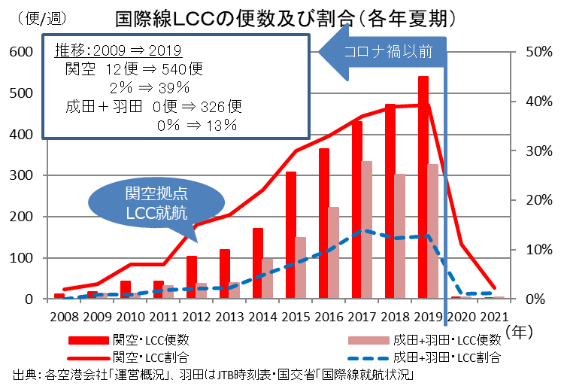
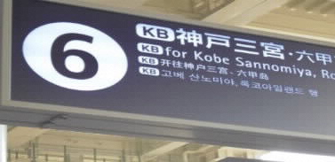
４ 改革の取組
(１)関西国際空港の機能向上
〇関空ではＬＣＣの拠点整備やインバウンド受入機能の強化等に取り組んだ結果、
日本最大のＬＣＣ拠点となり、外国人旅行者の来阪を後押し。
【LCCの拠点化】
・関空第2ターミナル（ＬＣＣ専用）の供用開始。（2012年10月）
・ＬＣＣ専用ターミナルの整備。（2017年1月）
➡現在、関空は日本最大のLCC拠点（17社、20都市）
【インバウンド受入機能の強化】
関空において、出国時保安検査場や入国審査ブースの増設、入国審査官の緊急増員などインバウンド受入体制を強化。
◎空港運営者 の取組 | ・国際線保安検査場の増設（16⇒24ブース） ・エリアマネージャーの配置 ・入国審査場における誘導案内の増強 ・仮眠・休憩スペースの整備 ・案内カウンターの24時間化 ・空港島内へのホテル誘致 ・キャッシュレス化の推進
◎国の取組 | ・入国審査ブースの増設（40⇒80ブース） ・入国審査官等の緊急増員 ・入国審査の迅速化に向けた審査機器(バイオカート)の導入
【関空アクセスの利便性向上】
・リムジンバスの完全24時間化：関空から大阪駅前まで、毎時24時間運行。
・リムジンバス案内表示の国際化：停留所の案内板や路線図の多言語化等。
320

Slide 8
４ 改革の取組
(２)オール大阪での推進体制の整備 (大阪観光局）
〇アジア等からの効果的な誘客や海外への情報発信を展開するため、戦略的に観光集
客を促進するエンジン役を担う観光振興組織として、2013年に大阪観光局を設立。
【背景】
大阪における観光振興については、大阪府は「大阪府観光戦略」、大阪市は「大阪市観光振興戦略」に基づき、府市ともに（公財）大阪観光コンベンション協会と連携して実施してきた。
【課題】
・行政主導による事業組み立て。
・状況の変化に応じた迅速な対応が困難。
大阪観光局設立前
【変革】
・府市共通の「大阪都市魅力創造戦略」の策定。
・観光のプロによる事業展開。
・結果（目標達成）を重視。
・トップの裁量による柔軟な予算執行。
【特色】
・観光局トップに元観光庁長官を招聘、マネジメントを
最大限発揮。
・民間の視点重視。
・徹底した旅行者目線による事業展開。
・マーケティングとフォローアップを強化。
・観光局ブランドを活かした事業の展開。
大阪観光局設立後
■具体的取組
戦略的マーケティングの実施 | ビッグデータ分析、関西空港での外国人観光客調査など
情報ネットワークのワンストップ化 | 観光情報サイトOsaka-Infoによる情報発信など
観光案内のワンストップ化 | 観光案内所の設置・機能強化など
戦略に基づく新たなプロモーション | 欧米や東南アジア諸国等に対するSNSを活用したプロモーションなど
戦略的MICE誘致の推進 | 企業・団体・大学等との連携など
321

Slide 9
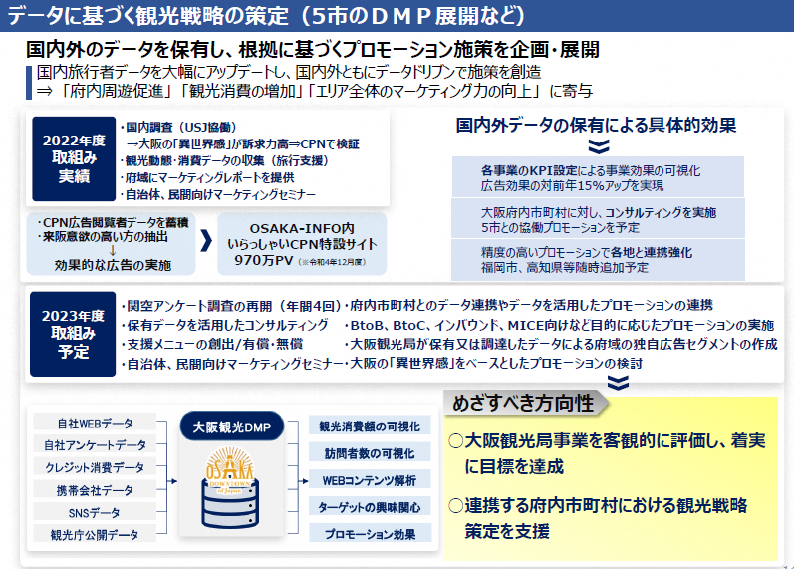
４ 改革取組と成果
（２）オール大阪での推進体制の整備 (大阪観光局）
322

Slide 10
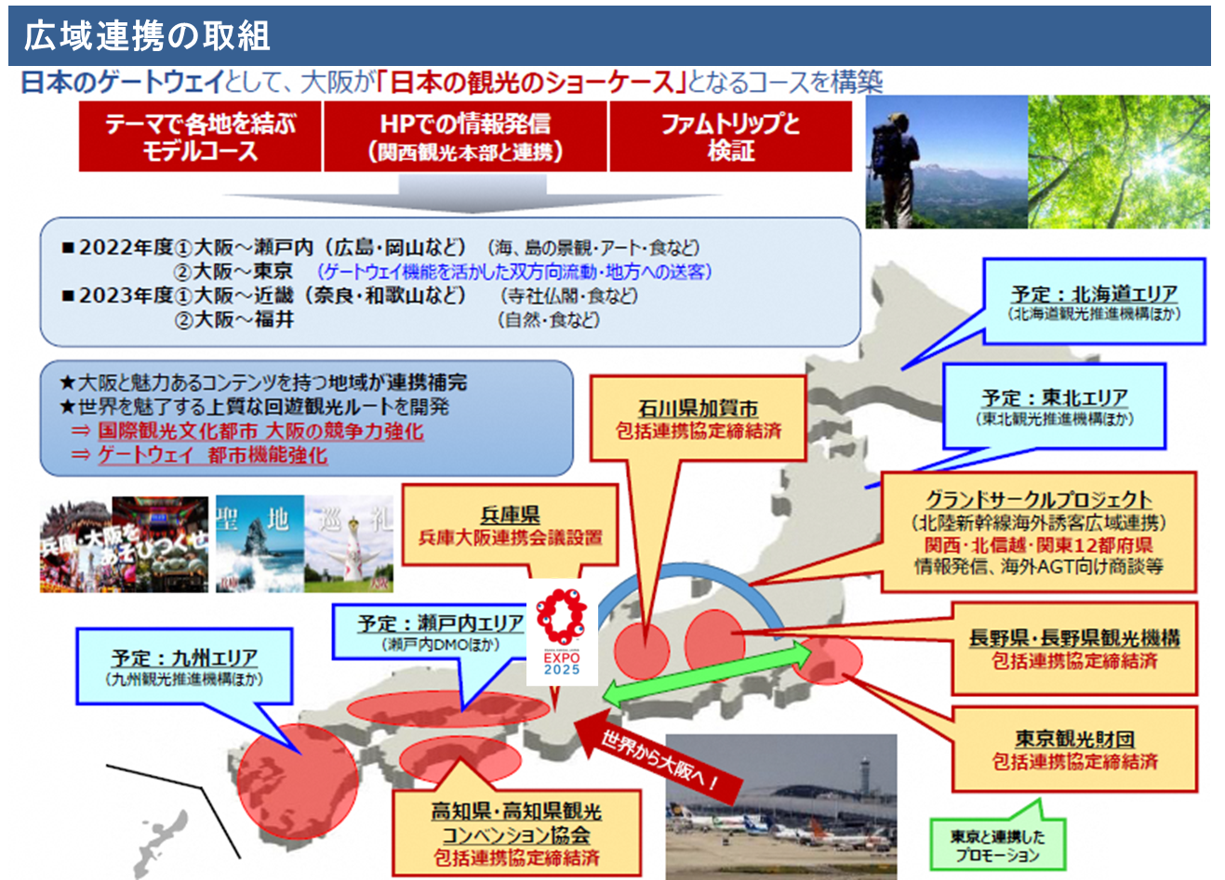
４ 改革取組と成果
（２）オール大阪での推進体制の整備 (大阪観光局）
cExpo 2025
323

Slide 11
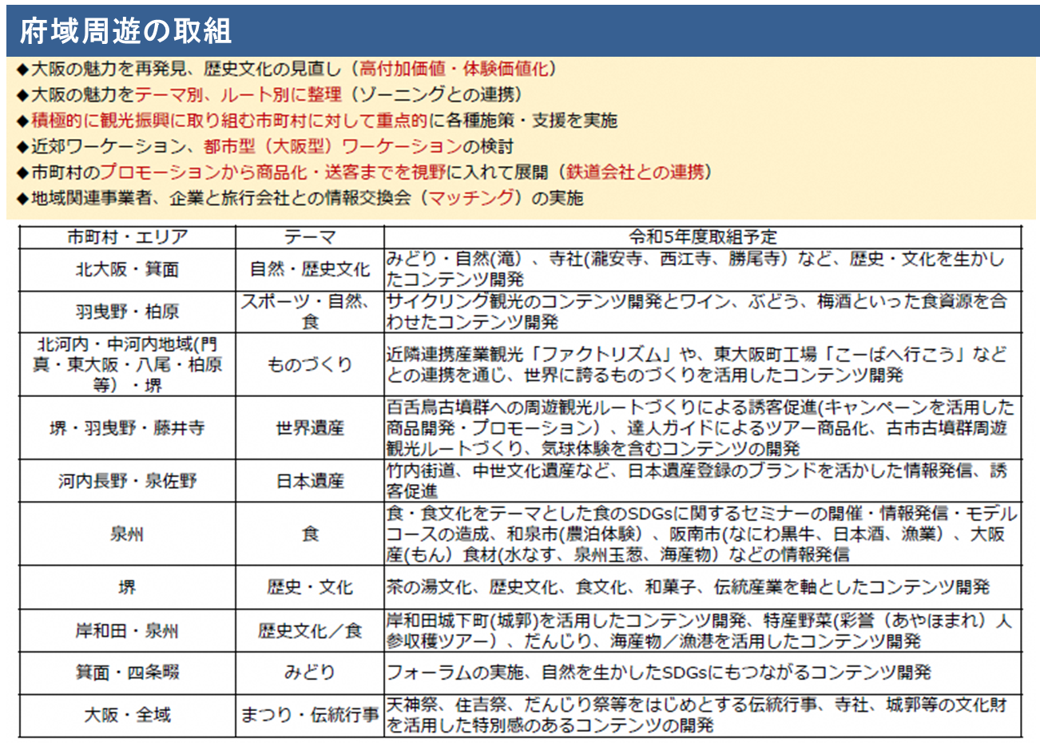
４ 改革取組と成果
（２）オール大阪での推進体制の整備 (大阪観光局）
324

Slide 12
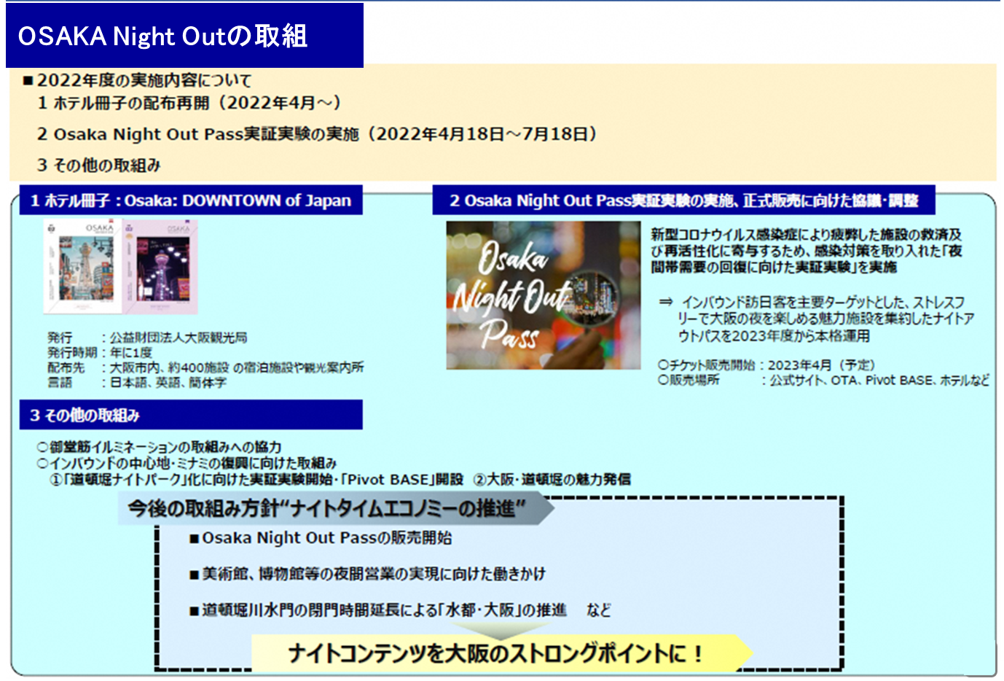
４ 改革取組と成果
（２）オール大阪での推進体制の整備 (大阪観光局）
325

Slide 13
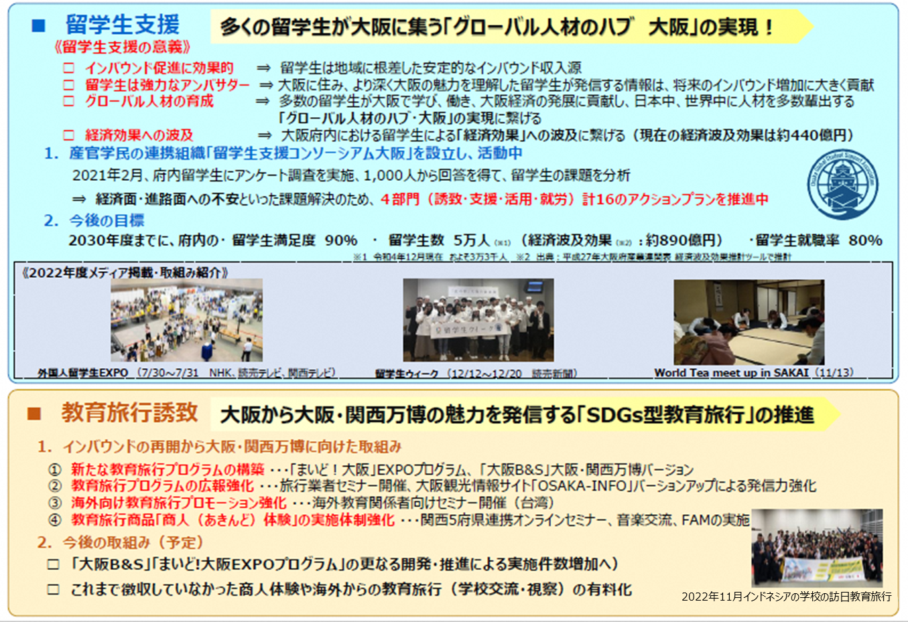
４ 改革取組と成果
（２）オール大阪での推進体制の整備 (大阪観光局）
326

Slide 14
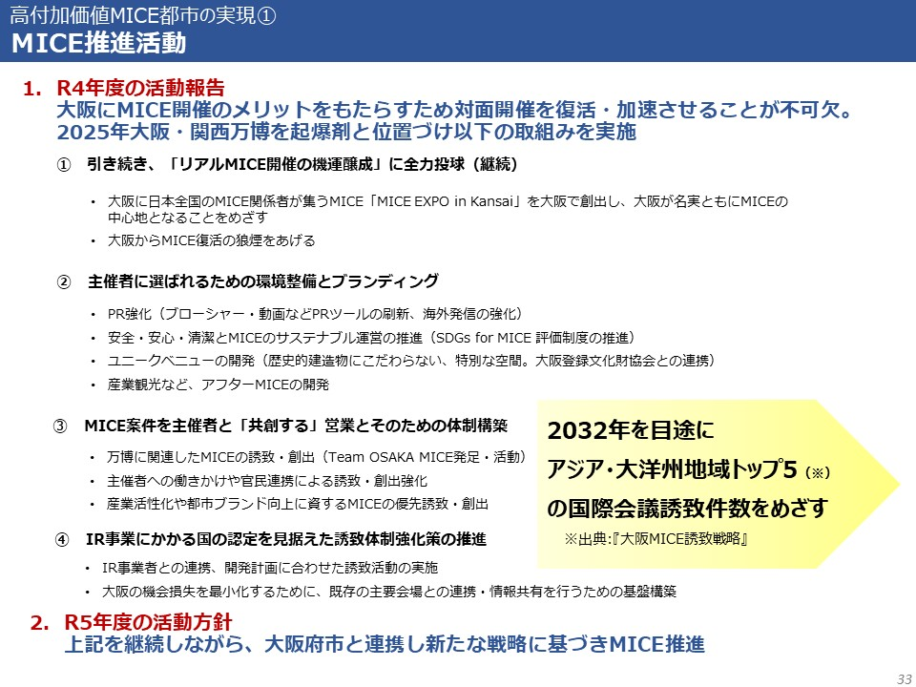
４ 改革取組と成果
（２）オール大阪での推進体制の整備 (大阪観光局）
327

Slide 15
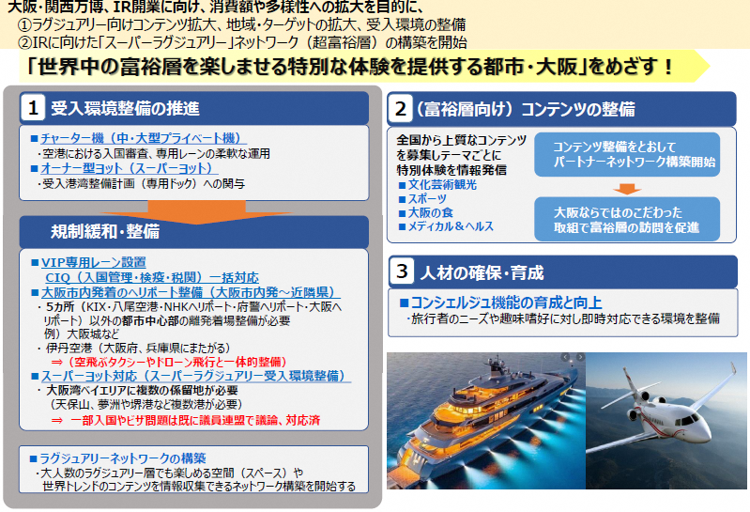
４ 改革取組と成果
（２）オール大阪での推進体制の整備 (大阪観光局）
328

Slide 16
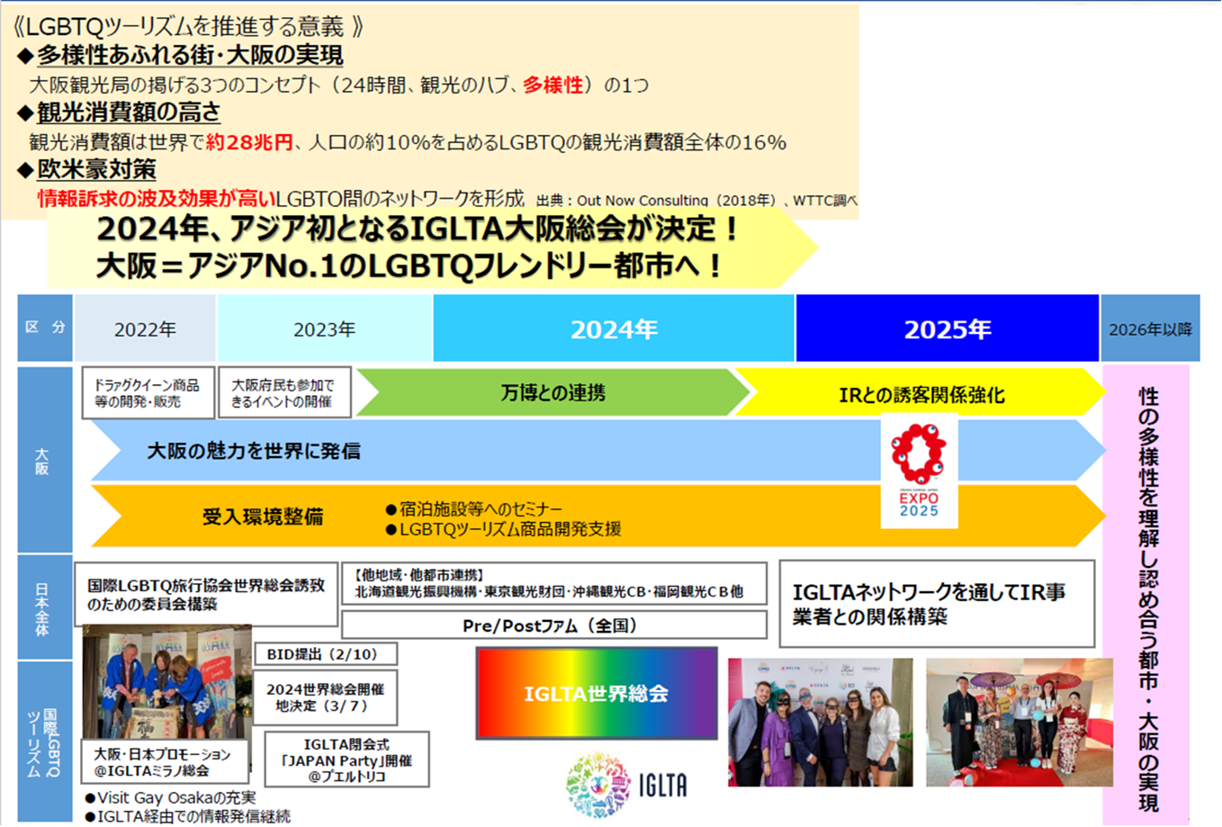
４ 改革取組と成果
（２）オール大阪での推進体制の整備 (大阪観光局）
cExpo 2025
329

